Slide 1
به نام خداوند رنگین کمان

Slide 2
فارسی ششم ابتدایی
درس اول (یادآوری)
انواع جمله (از نظر محتوا)
تهیه وتنظیم: مسعود پادری

Slide 3
جمله چیست؟
جمله یک یا مجموع چند کلمه است که
پیام کاملی را از گوینده به شنونده برساند.
مثال :
1- پاییز از راه رسید. 2- بیا .
3 – به به چه هوایی!

Slide 4
انواع جمله
1 . جمله خبری
2 . جمله پرسشی
3 . جمله امری
4 . جمله عاطفی

Slide 5
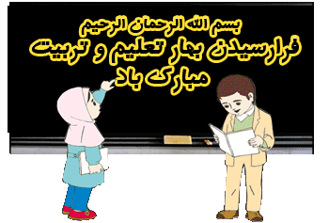
جمله خبری
جمله ای است که خبری را بیان می کند.
مثال :
1- فرارسیدن بهار تعلیم و تربیت مبارک باد.
2- هوا کم کم سرد می شود.

Slide 6
جمله پرسشی:
جمله ای که در آن پرسشی وجود داشته باشد .
مثال :
1- چرا پنگوئن پرواز نمی کند؟
2- احمد چه می خواند؟

Slide 7
جمله امری
جمله ای است که در آن خواهشی یا فرمانی بیان می شود.
مثال :
1- طناب را ببند .
2- به پدر و مادرت احترام بگذار.

Slide 8
جمله عاطفی :
جمله ای است که بیانگر احساس شگفتی و عاطفه باشد.
مثال :
1- چه گل زیبایی !
2- چه هوای آلوده ای !

Slide 9
انواع جملات زیر را مشخص کن . 1- کی باران می بارد؟ 2- به به چه کلاس تمیزی ! 3- من بعد از غذا خوردن دندان هایم را مسواک می کنم. 4- قدر وقت را بدان 5 – حضرت محمد(ص) با فرزندان خود مهربان بود . 6 – حالت چطور است ؟ 7- چه انقلاب بزرگی! 8 – شهیدان را یاد کنید . 9-هوا سرد است؟
تمرین
تمرین
پرسشی
عاطفی
خبری
امری
خبری
پرسشی
عاطفی
امری
پرسشی

Slide 10
10-باد بهاری وزید از طرف مرغزار 11-هر گلی وبرگی که هست یاد خدا می کند 12-از چهره افروخته گل را مشکن 13-کم گوی و گزیده گوی چون در 14-تو نیکی می کن و در دجله انداز 15-مگوی انده خویش با دشمنان 16-چه کلاس با حالی 17-من از تو متنفرم 18-چند می گیری گریه کنی
خبری
خبری
امری
امری
امری
امری
عاطفی

Slide 11
پیروز و سربلند باشید.

